Slide 1
linux

Slide 2
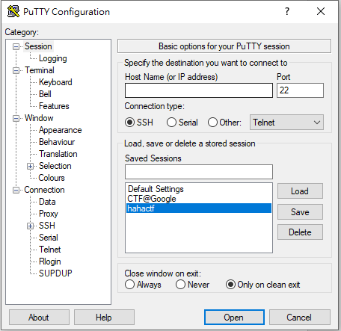

Slide 3
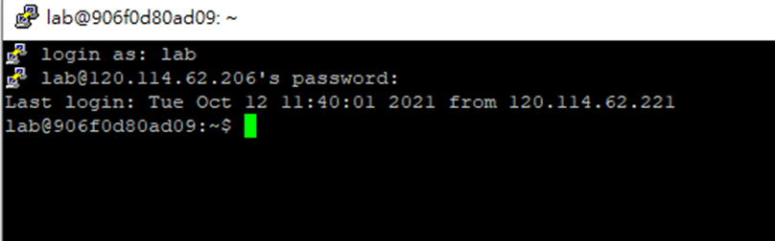

Slide 4
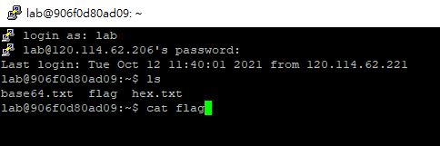

Slide 5
xxd
linux xxd

Slide 6


Slide 7
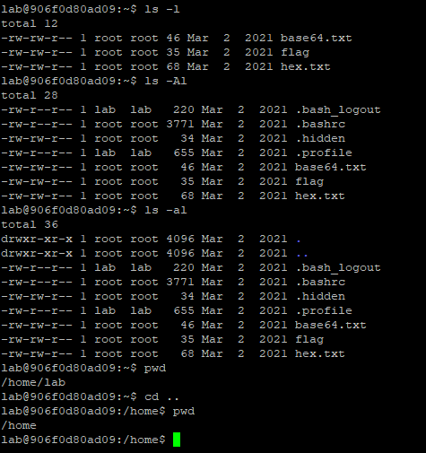

Slide 8
pwd

Slide 9
ls
ls –l
ls –a
ls –A
ls –Al

Slide 10
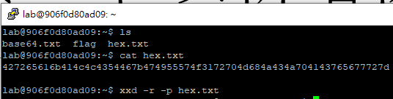

Slide 11
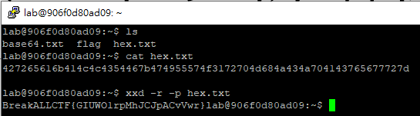

Slide 12
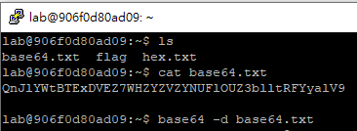

Slide 13
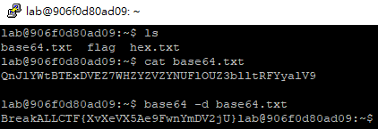

Slide 14
Linux find

Slide 15
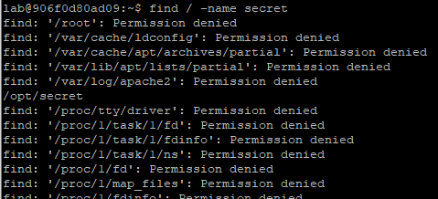
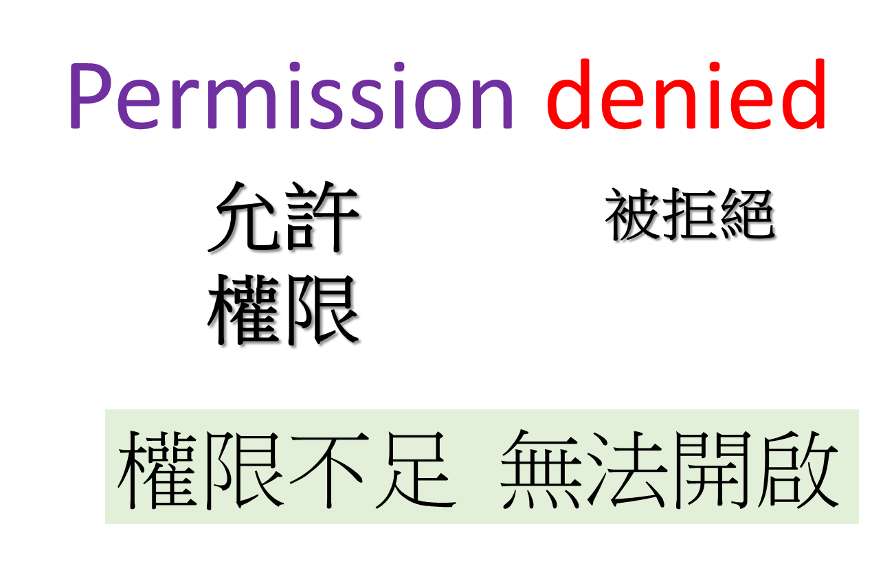
從 最上層目錄(/) 開始找起
find / -name secret
要找檔案名稱是secret 的檔案
檔案都因權限不足 無法開啟
只有此檔案可以開啟
cat /opt/secret 就可以看到答案

Slide 16
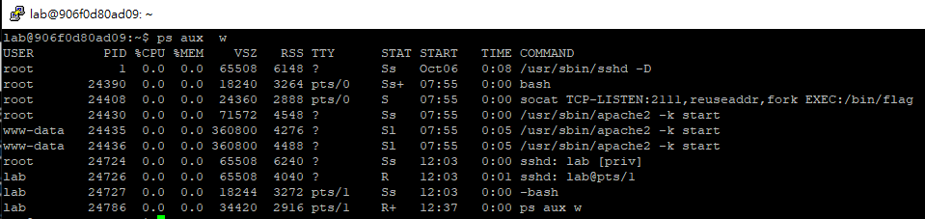

Slide 17
Permission denied
允許
權限
被拒絕
權限不足 無法開啟

Slide 18

PS
process(行程) list

Slide 19
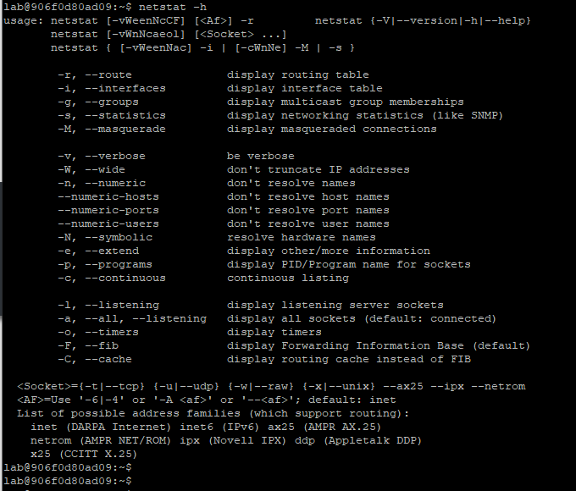

Slide 20
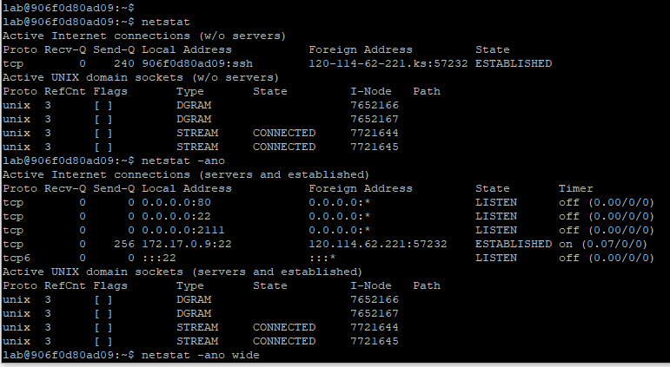

Slide 21
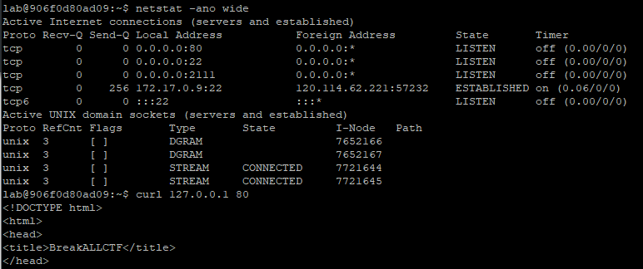
80 port == >是網站應用程式 == >如何連到網站? 瀏覽器是圖形介面!
①
== > ②如何連到網站? 使用命令列指令curl
== > ③答案就在這裡

Slide 22
wget
tar

Slide 23
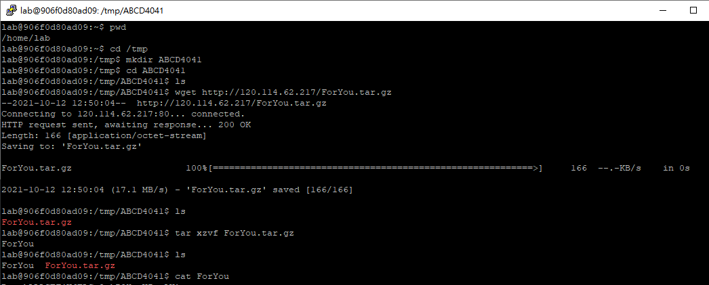

Slide 24
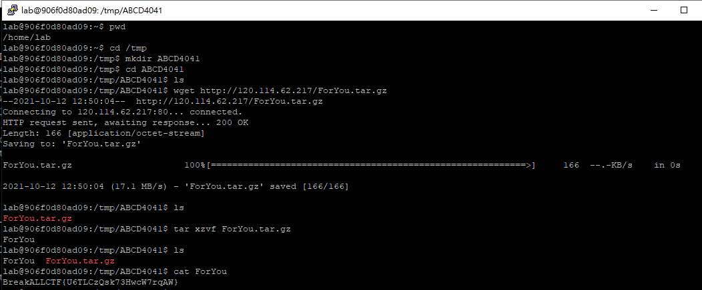

Slide 25
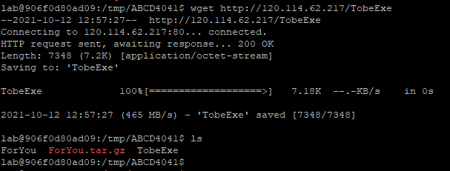

Slide 26
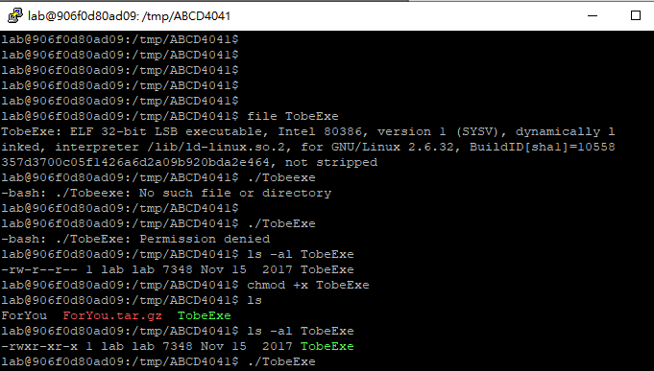

Slide 27
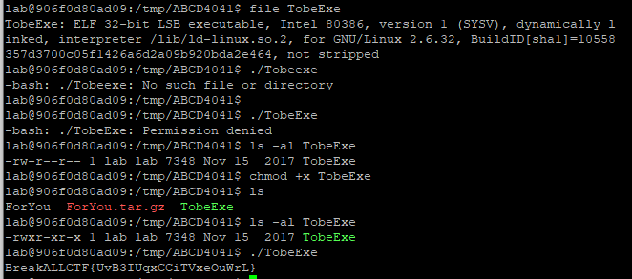

Slide 28
